Slide 1

Drone persiguiendo a un objeto con textura
Arturo Vélez Duque
Notes:
Presentación
Exposición del tema y objetivo general -> Diseñar y programar una aplicación para que el drone pueda perseguir objetos complejos por una superficie

Slide 2
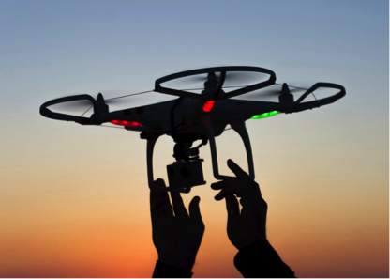
Introducción
Visión Artificial
¿Qué es?
¿Para qué sirve?
Drones
As known as: UAV
Notes:
-Vision artificial
- DISCIPLINA CIENTIFICA
- Adquirir, procesar analizar y comprender
- Diferenciar y detectar objetos
- Caracteristicas y descriptores
- Aplicaciones, OCR, medicina
Drones
- Vehiculo aereo no tripulado
- Militares
- Desarrollos comerciales

Slide 3
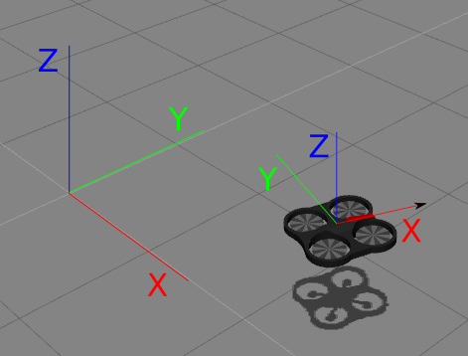
Objetivos
Percepción visual.
Detección
Seguimiento.
Algoritmos de control
Búsqueda
Persecución
Validación
Notes:
-Percepción visual
- Capaz de detectar un objeto
- Después de detectarlo seguirlo en la imagen
-Control
-El drone se mueve para tratar de encontrar el objeto
-Perseguir al objeto
-Pruebas para validar
- Empleado JdeRobot

Slide 4
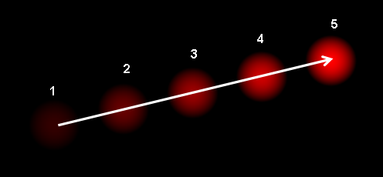
Percepción visual
Detección de puntos de interés
goodFeaturestoTrack
Seguimiento de puntos
Flujo óptico: calcOpticalFlowPyrLK
Notes:
- Modo detección
-Explicar en que consiste la función de cálculo de esquinas
- Uso de puntos en flujo óptico
-Explicar como hace el seguimiento de puntos
- Fotograma siguiente
- Fotograma anterior
- Puntos anteriores
- Salida posición puntos desplazados y estado si emparejado
-Caida puntos soporte -> Retoma detección

Slide 5
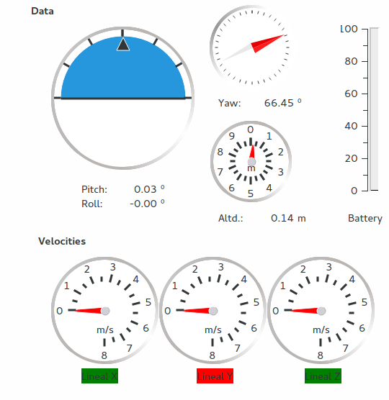
Algoritmos de control
Búsqueda del objeto
Espiral basada en tiempo
Seguimiento
Cálculo de error
Envío de velocidad
Notes:
-Estados
-Búsqueda
- Cambio de dirección cada X segundos
- Aumenta 1 segundo por intervalo
- Mantiene altura y no gira entorno a eje z
-Seguimiento
- Calcula el error con el centro de la imagen
- Todo gobernado con la funcion cmdvel del interfaz ICE

Slide 6
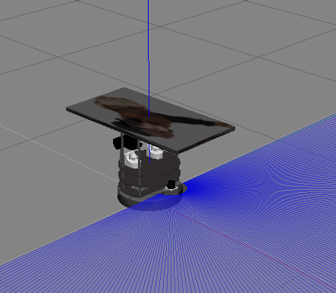
Experimentos
Ejecución habitual
Diferentes configuraciones
Cámara real
Detección manual
Colores
Notes:
-Ejecución habitual
- Despegue con el boton del interfaz
- Play
- Busqueda en espiral
- Deteccion de objeto
- Seguimiento
Deteccion de puntos con good features to track
Seguimiento de puntos mediante flujo optico
Definicion de roi
Definicion de roi manual para deteccion
Experimento con filtros de color

Slide 7
Conclusiones
Detección y seguimiento del objeto
Minimización de errores
Válido para diferentes objetos
Trabajos futuros
Notes:
Llevar el proyecto a un drone real
Despliegue de la aplicación
Elaborar algoritmos con redes neuronales para deteccion de patrones
Aplicaciones visuales

Slide 8
Gracias por su atención
¿Preguntas?

